Slide 1
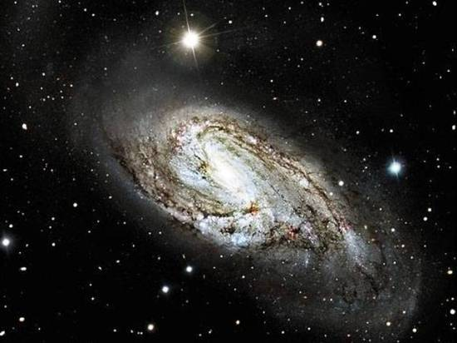
Изучение Вселенной
МБОУ «Тюшинская СОШ»
Учитель географии Новикова Е.Н.

Slide 2
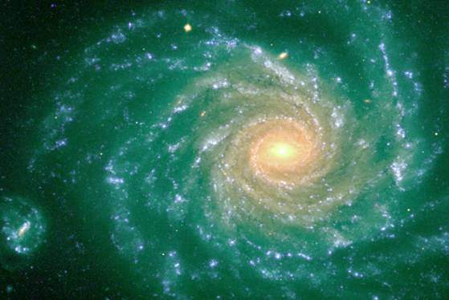

Slide 3
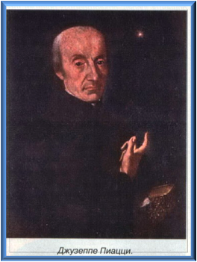
1 января 1801 году итальянский астроном Джузеппе Пиацци в свой телескоп обнаружил новое небесное тело, которое выглядело как звезда. Оно и подобные ему тела были названы астероиды, что означает «звездноподобные» (от греческих слов «астер» – звезда и «оидос» - вид).
В настоящее время обнаружено более 5 тысяч астероидов.
Это небесные тела неправильной формы диаметром от одного до нескольких десятков километров.

Slide 4
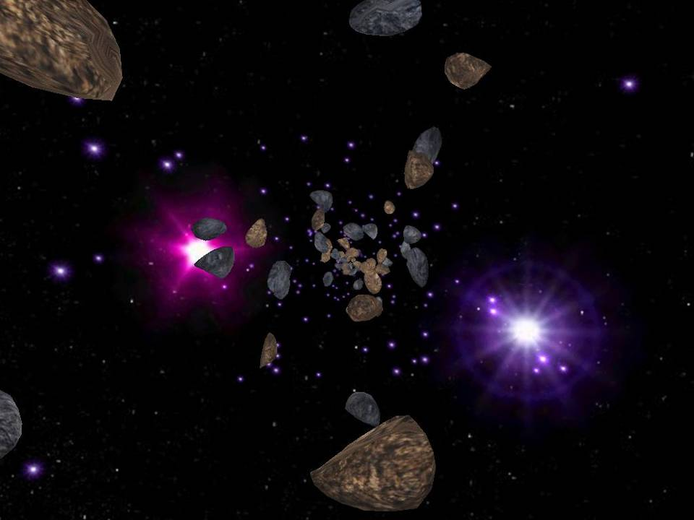
Астероиды – это не звезды. Как и планеты они не испускают собственного света и обращаются вокруг Солнца. Поэтому их называют малыми планетами. Астероиды - часть солнечной системы. Большинство из них движется между орбитами Марса и Юпитера.
Происхождение астероидов еще не выяснено. Предполагают, что это остатки вещества, из которого когда-то образовались планеты Солнечной системы.

Slide 5
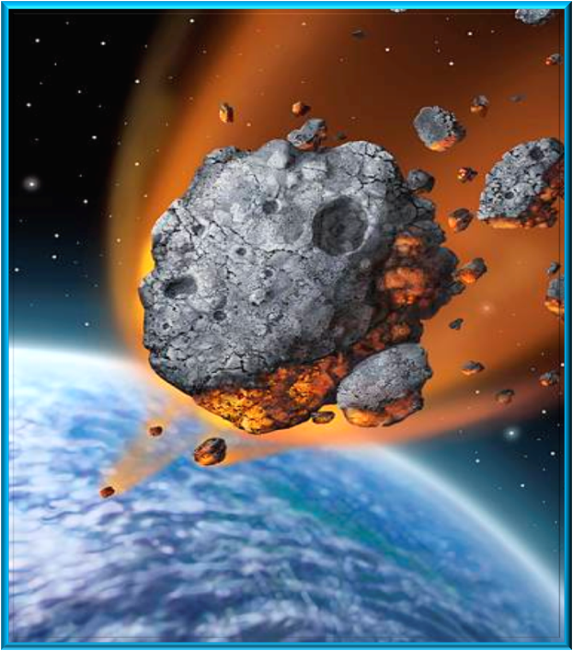
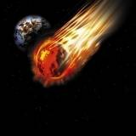
Самый большой астероид –
Церера. Его диаметр 1000 км.

Slide 6
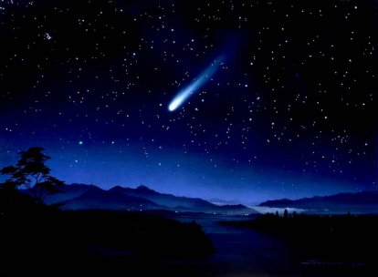
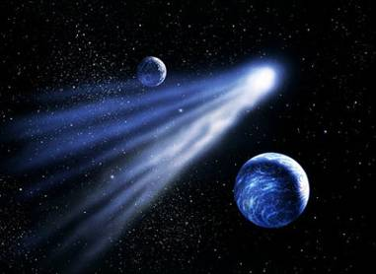
Эти небесные тела получили свое название от греческого слова «кометес», что означает «волосатая». Издавна кометы пугали людей. Их считали предвестниками различных бед, таких как эпидемии, голод, войны. Сейчас мы знаем, что кометы – это часть Солнечной системы.

Slide 7
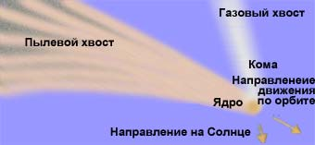
СТРОЕНИЕ КОМЕТЫ
Главная часть кометы – ядро. Состоит из льда, замерзших газов и твердых частиц разных веществ.
По мере приближения к Солнцу, ядро нагревается и его вещества начинаются испаряться. Вокруг ядра образуется оболочка, появляется длинный хвост. Он может вытягиваться на миллионы километров и всегда направлен в сторону Солнца.
Со временем под действием солнечного тепла многие кометы полностью
разрушаются. Кометы можно увидеть на небе, но появляются редко.

Slide 8
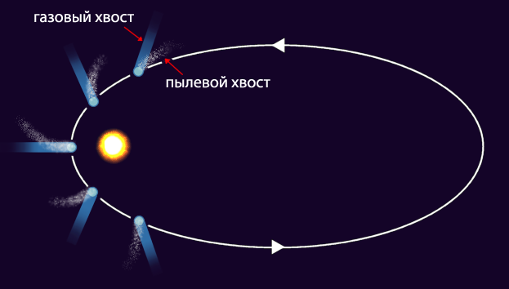
Кометы движутся по вытянутым эллиптическим орбитам. Обратите внимание на два различных хвоста.
Хвосты небесных странниц комет различаются длиной и формой. У некоторых комет они тянутся через всё небо. Например, хвост кометы, появившейся в 1944 г, был длиной 20 млн км. А комета C/1680 имела хвост, протянувшийся на 240 млн км.

Slide 9
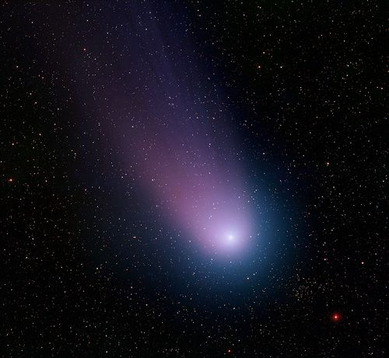
Комета

Slide 10
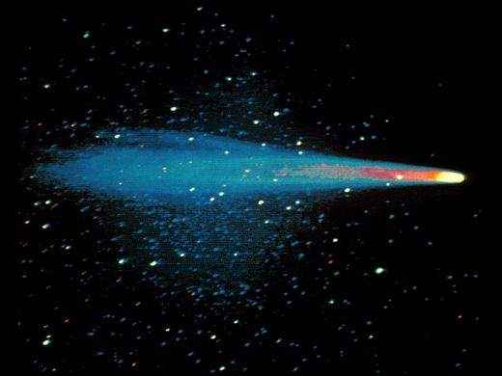
Комета Галлея — самая старая периодическая комета. Она наблюдалась 31 раз, причём первый раз — в 446 до н. э. Комета Галлея обращается вокруг Солнца с периодом около 76 лет.

Slide 11
Движение кометы

Slide 12
В межпланетном пространстве движется огромное количество космической пыли. В большинстве случаев это остатки разрушенных комет.
Временами они врываются в атмосферу Земли и вспыхивают, проносясь по небу яркой светящейся черточкой: кажется, что падает звезда. Эти вспышки на небе называют метеорами.
От греческого слова «метеорос» – парящий в воздухе.

Slide 13
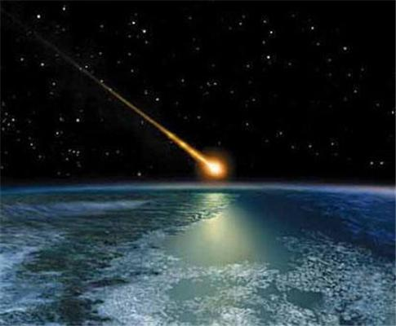
Падение метеора
Космические частицы раскаляются в результате трения об атмосферу, вспыхивают и сгорают. Обычно это происходит на высоте 80-100 км.
В народе метеоры называют «падающими звездами». Очень яркие метеоры называют болидами.

Slide 14
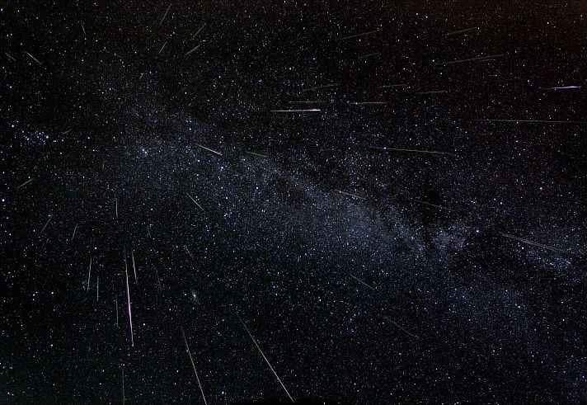

Slide 15
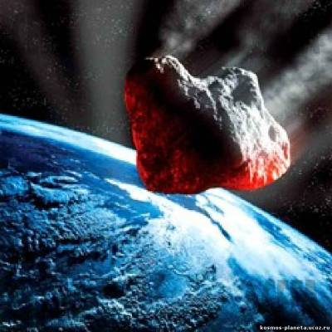
Кроме космической пыли, в межпланетном пространстве движутся и более крупные тела, в основном это обломки астероидов.
Попадая в атмосферу Земли, они не успевают сгореть. Их остатки попадают на поверхность Земли.
Упавшие на Землю космические тела называют МЕТЕОРИТАМИ

Slide 16
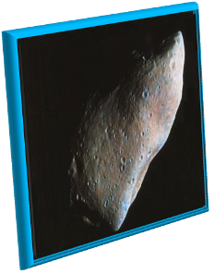
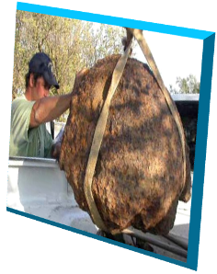
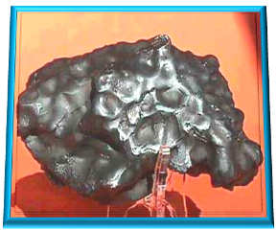
Метеориты делят на три большие класса:
Каменные
Железные
Железо-каменные

Slide 17
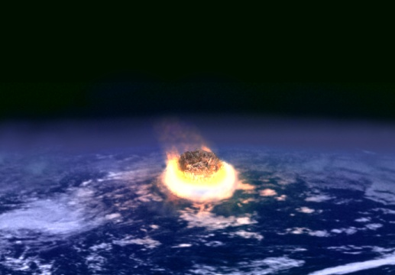
Падение крупных метеоритов на Землю – явление довольно редкое.
Обычно их масса колеблется от 100 г до нескольких кг.
Самый большой из найденных метеоритов весил более 60 тонн.

Slide 18
Падение метеорита

Slide 19
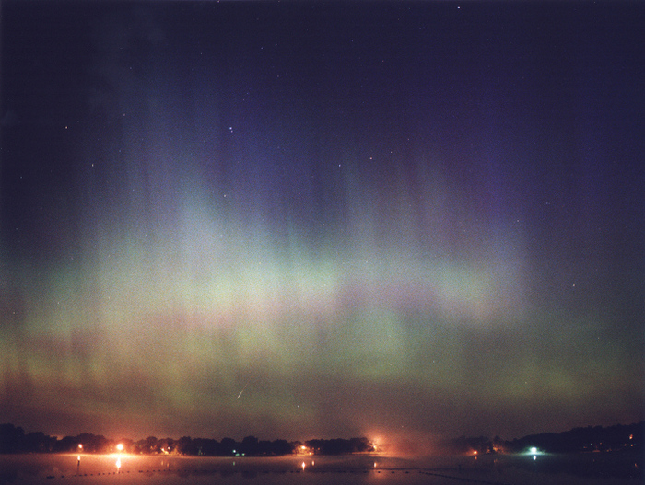

Slide 20
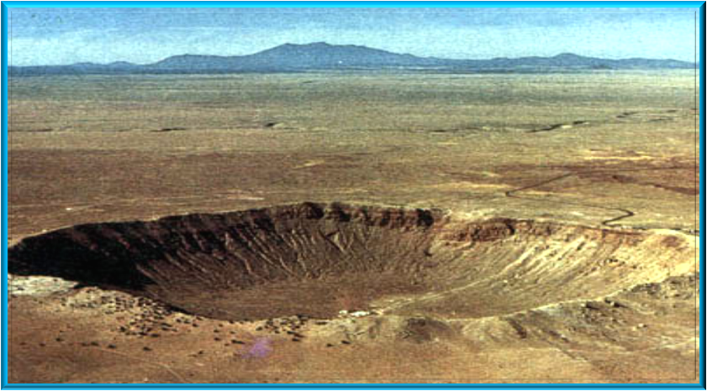
12 февраля 1947 г. на Дальнем Востоке, в западных отрогах Сихотэ-Алинского хребта, в уссурийскую тайгу упало около 100 т космического вещества. Эта масса состояла из смеси железоникелевых кристаллов разного размера, не очень прочно сцепленных между собой. В воздухе она распалась на тысячи кусков. Достигнув земли с большой скоростью, они ударились о грунт и образовали более 100 кратеров и воронок. Самый большой кратер имел диаметр 26,5 м и глубину 6 м.

Slide 21
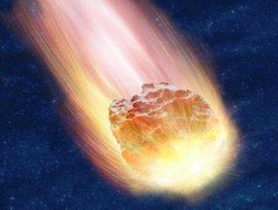
Тунгусский метеорит (Тунгусский феномен) —тело, вероятно, кометного происхождения, которое, предположительно, послужило причиной воздушного взрыва, произошедшего в районе реки Подкаменная Тунгуска 17 (30) июня 1908 года в 7 часов по местному времени. Мощность взрыва оценивается в 10 - 40 мегатонн, что соответствует энергии крупной водородной бомбы.
Около 7 часов утра над территорией бассейна Енисея с юго-востока на северо- апад пролетел большой огненный шар. Полёт закончился взрывом на высоте 7-10 км над незаселённым районом тайги. Взрывная волна была зафиксирована обсерваториями по всему миру, в том числе, в западном полушарии. В результате взрыва были повалены деревья на территории более 2000 км², стёкла были выбиты в нескольких сотнях километров от эпицентра взрыва. В течение нескольких дней на территории от Атлантики до центральной Сибири наблюдалось интенсивное свечение неба и светящиеся облака.
В район катастрофы были направлены несколько исследовательских экспедиций, начиная с экспедиции 1927 года под руководством Л. А. Кулика. Вещество Тунгусского метеортита не было найдено в сколь-нибудь значительном количестве; однако были обнаружены микроскопические силикатные и магнетитовые шарики, а также повышенное содержание некоторых элементов, указывающее на космическое происхождение вещества.

Slide 22
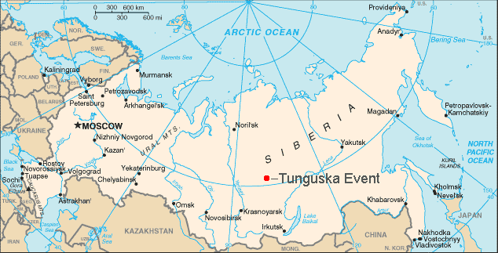
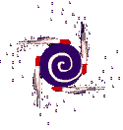

Slide 23
1. Что такое астероид?
2. В какой части Солнечной системы движется большинство астероидов?
3. Каково строение кометы?
4. Как изменяется внешний вид кометы за время ее движения по орбите?
5. Что такое метеор?
6. Что такое метеорит?

Slide 24
стр. 61-65
Проверьте свои знания
(ответить на вопросы)
3. «Подумайте»
учите

